Slide 1
La lógica como
instrumento de la filosofía

Slide 2
La mente humana logra captar la realidad de dos formas:
Modo discursivo
Modo intuitivo
Razonamiento de modo progresivo
Si A=B y A=C; entonces B=C
Se capta de forma inmediata sin razonamiento
Principio de la identidad

Slide 3
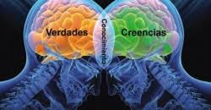
Bajo este principio entendemos que no es necesaria la lógica en un modo intuitivo
La lógica adquiere valor en el modo discursivo para ayudar a la razón a proceder con orden, facilidad y sin error
lógica formal v/s lógica informal

Slide 4
LÓGICA FORMAL
Uso del dialogo como forma de comunicación:
Dimensión sintáxica: combinación de oraciones en un razonamiento
Dimensión semántica: significado de las oraciones en un razonamiento
Dimensión pragmática: uso del razonamiento en contextos reales

Slide 5
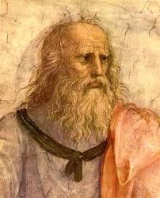
RAZONAMIENTO LÓGICO: VERDAD Y VALIDEZ
Todo razonamiento consta de cierto numero de oraciones colocadas de tal modo que podamos decir que una de ellas, a la que llamamos conclusión, se sigue o se deriva lógicamente de las demás, a las que denominamos premisas. todas ellas con preposiciones, esto es, oraciones enunciativas que son o verdaderas o falsas.
No es lo mismo verdad que validez lógica. La verdad o falsedad de una inferencia o de un razonamiento depende de que el significado atribuido a los símbolos lógicos este o no de acuerdo con la realidad significada. Un razonamiento es valido si la conclusión se sigue lógicamente de las premisas. Un razonamiento es invalido cuando la conclusión no se sigue de las premisas. Veamos dos ejemplos:
VALIDO
Si Platón fue un gran filosofo, entonces fue un gran gobernante. Por consiguiente, Platón fue un gran gobernante
INVALIDO
Algunas alumnas son bromistas. Algunas deportistas son alumnas. Por consiguiente, algunas deportistas son bromistas

Slide 6
LA LÓGICA INFORMAL
La lógica informal, también denominada por algunos como “lógica de las buenas razones”, estudia las condiciones que deben cumplir los argumentos para ser correctos en ese sentidos. Por ejemplo, los argumentos empleados en un proceso judicial son buenas razones presentadas ante un tribunal con el fin de alcanzar una conclusión que en este caso será un veredicto justo. Para ello, además de utilizar argumentos plausibles, los participantes en le proceso deberán hacer uso del dialogo argumentativo. Un dialogo argumentativo es un “juego lingüístico” en el que dos o mas participantes intercambian mensajes respetando ciertas reglas que los comprometen a cooperar de buena fe para que se alcance el objetivo del dialogo

Slide 7
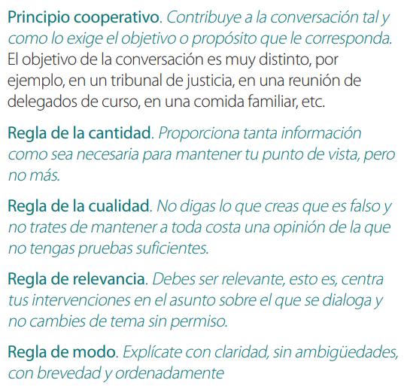
Reglas o principios de un dialogo argumentativo
Paul Grice, filosofo del lenguaje, considero que las conversaciones son “esfuerzos cooperativos de forma característica” y propuso el principio cooperativo para enmarcar una serie de máximas o reglas que se desprenden de las categorías de calidad, cualidad, relación y modo. A continuación se presentan estas reglas

